Slide 1
МДОАУ «Детский сад №12 «Журавушка»
«Первый полёт в космос
ГАГАРИН Ю. А.»о
Подготовила
воспитатель
Аканова А.У.

Slide 2


Slide 3

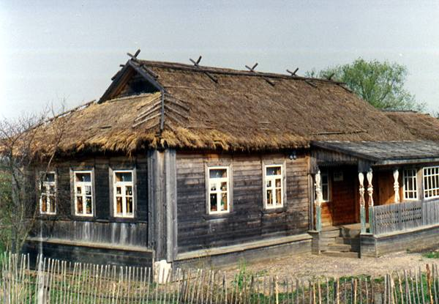
Юрий Алексеевич Гагарин родился 9 марта 1934 года в селе Клушино Гжатского района Смоленской области, недалеко от города Гжатск, который ныне переименован в Гагарин.

Slide 4
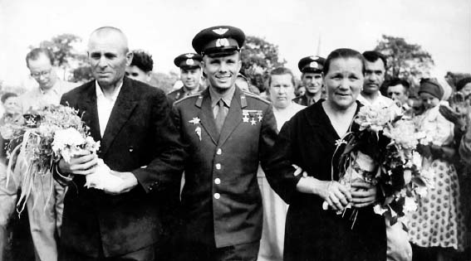
Его отец, Алексей Иванович Гагарин (1902—1973), - работал плотником,
мать, Анна Тимофеевна Матвеева (1903—1984), - работала на молочнотоварной ферме.

Slide 5
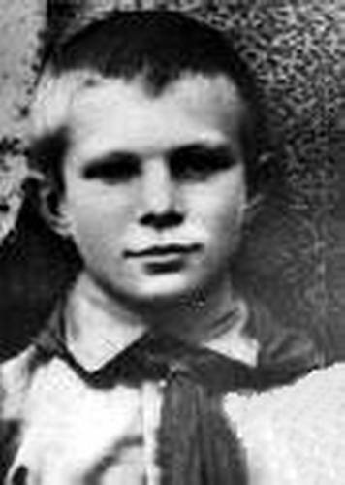
1 сентября 1941 года Юра Гагарин пошёл в школу.

Slide 6
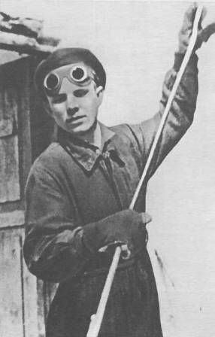
После школы Гагарин Юрий Алексеевич поступает в ремесленное училище, где осваивает специальность формовщика-литейщика.

Slide 7
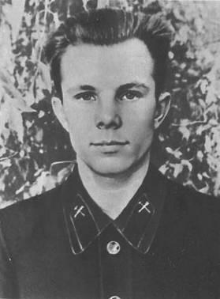
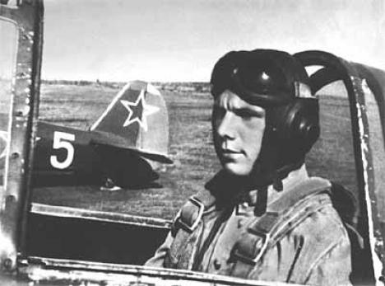
В августе 1951 г. он поступил в Саратовский индустриальный техникум. А 25 октября 1954 года впервые пришёл в Саратовский аэроклуб, где совершил первый самостоятельный полёт на самолёте ЯК-18.

Slide 8
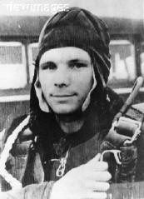
В 1955 году Гагарин был призван в армию и отправлен в Оренбург, в 1-е военно-авиационное училище летчиков .
Таким образом, к октябрю 1959 года Юрий Алексеевич налетал в общей сложности 265 часов.

Slide 9
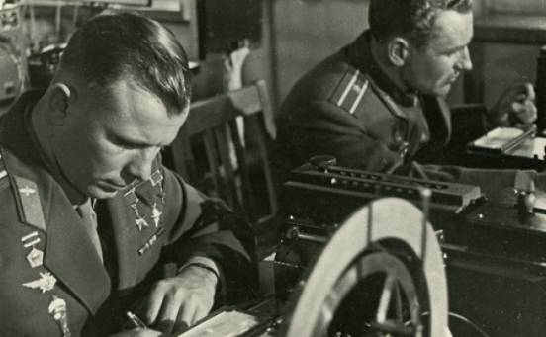
9 декабря 1959 года, Гагарин написал заявление с просьбой зачислить его в группу кандидатов в космонавты.
Уже через неделю его вызвали в Москву для прохождения всестороннего медицинского обследования.
В результате старший лейтенант Гагарин был признан годным для космических полетов.
3 марта 1960 года Ю. А. Гагарин был зачислен в группу кандидатов в космонавты.

Slide 10
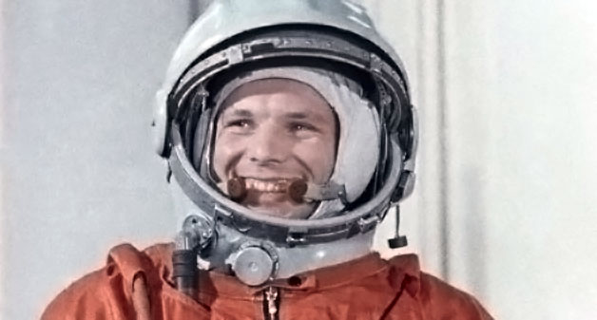
12 апреля 1961 г. и было произнесено знаменитое «ПОЕХАЛИ!». Юрий Гагарин первым из землян совершил космический полет на корабле "Восток".
За этот подвиг ему было присвоено звание Героя Советского Союза, а день полета Гагарина в космос был объявлен праздником - Днём космонавтики .

Slide 11
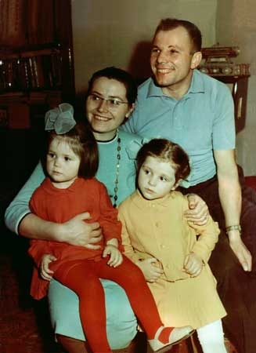
У Юрия Гагарина была
крепкая семья.
Он женился на
Валентине Ивановне Горячевой,
которая стала его верным соратником на многие годы.
В их семье выросли
две дочери - Лена и Галя.

Slide 12
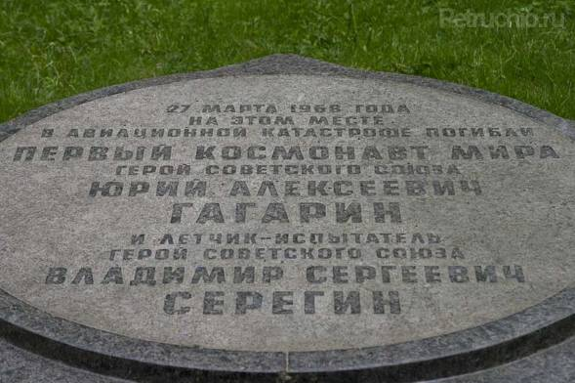
Место гибели Ю. Гагарина и В. Серёгина - Мемориал.
27 марта 1968 года Ю. А. Гагарин погиб при невыясненных обстоятельствах вблизи деревни Новосёлово Киржачского района Владимирской области во время одного из тренировочных полётов вместе с военным лётчиком
В. С. Серёгиным.

Slide 13
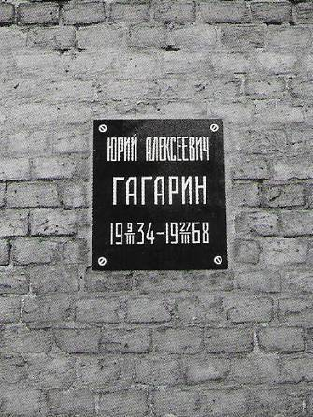
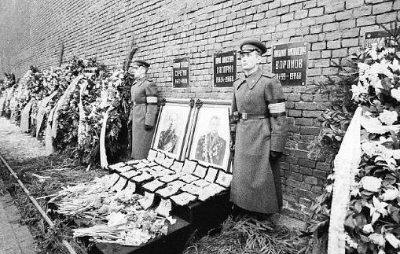
Похоронен Юрий Гагарин у Кремлёвской стены
на Красной площади.

Slide 14
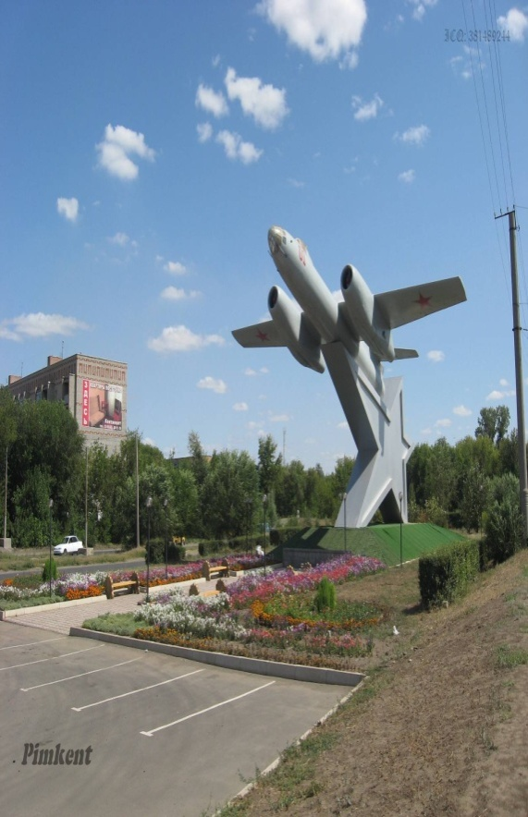
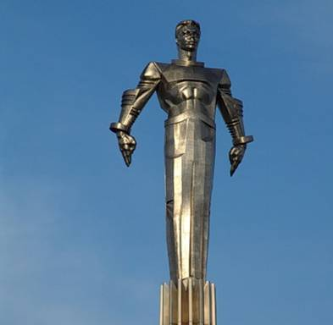
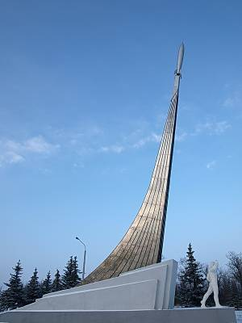
Памятник
Ю. Гагарину
на месте приземления
возле г. Энгельс
в Саратовской области
Памятник Ю. Гагарину в Москве
Площадь
им. Ю. Гагарина
в Орске
Во многих городах России и других странах названы улицы, площади, парки, школы и многое другое именем Юрия Алексеевича Гагарина.

Slide 15
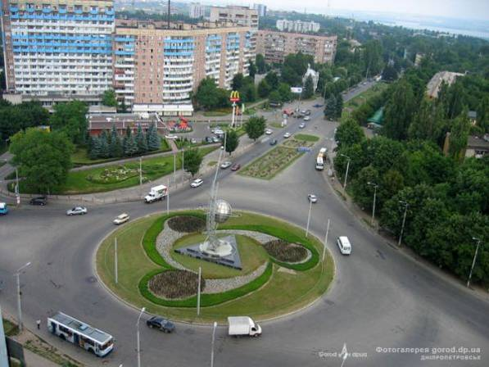
В честь Юрия Гагарина его родной город Гжатск был переименован в Гагарин.

Slide 16
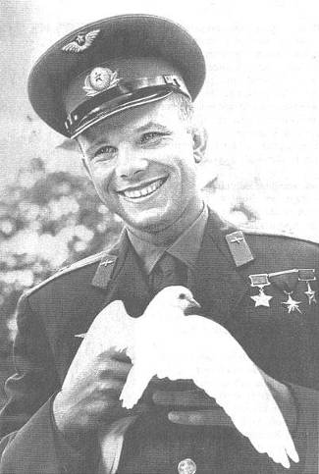
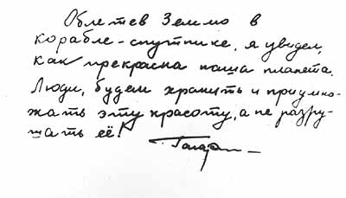

Slide 18
спасибо
За
Внимание!

